Slide 1
Povečanje učinkovitosti terenskih vaj z IKT
ALENKA POKERŽNIK
Srednja ekonomska šola in gimnazija Maribor

Slide 2
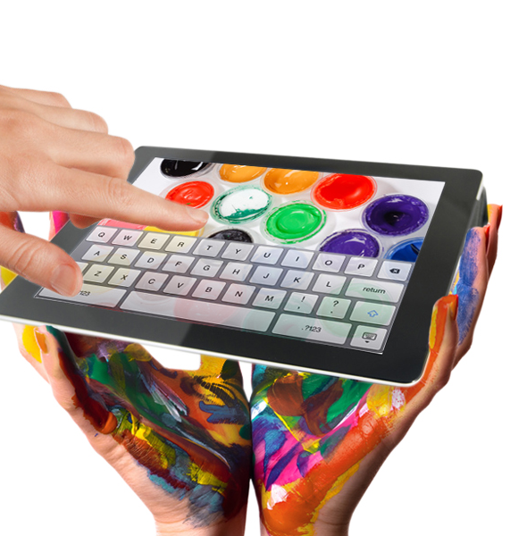



Cilj projekta je:
da učitelji organizirajo učne priložnosti, tako da so učenci čim bolj aktivni in imajo možnost razvijati svoje kompetence. V podporo temu procesu smiselno uporabljajo IKT.
Sodeluje:
5 razvojno raziskovalnih inštitucij
75 šol (20 razvojnih, 55 implementacijskih)
Inovativna učna okolja
podprta z IKT
Inovativna pedagogika 1:1

Slide 3

Vir: https://www.inovativna-sola.si/

Slide 4
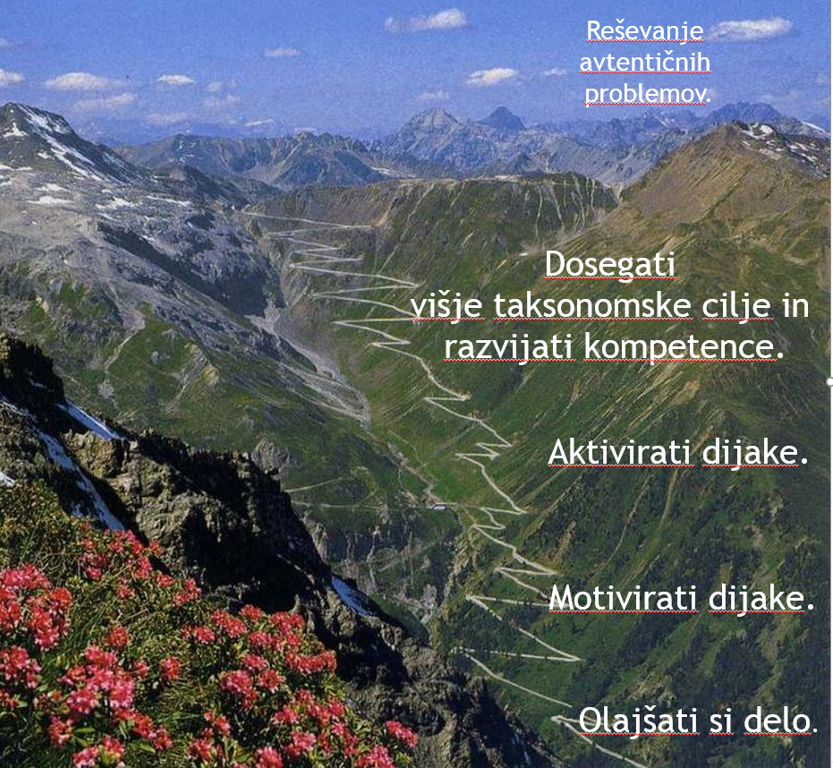
Zakaj delo z IKT?

Slide 5
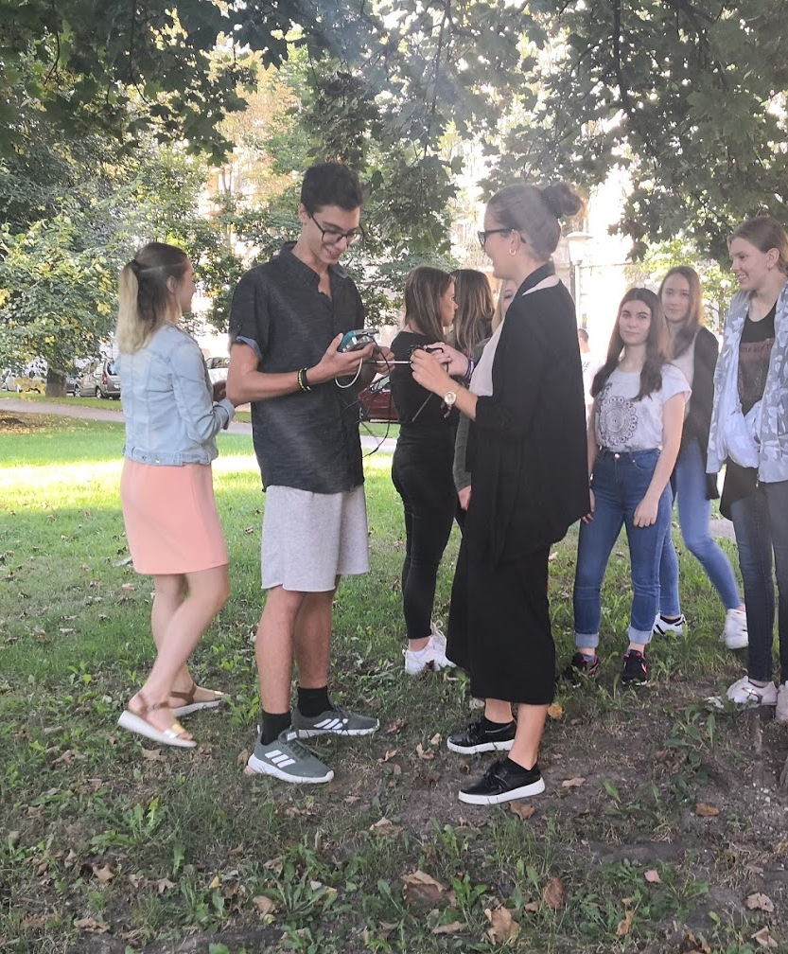
Cilji terenskih vaj
spoznajo metode raziskovanja življenja;
na enostavnih primerih znajo načrtovati in uporabiti metode opazovanja in zbirati kvalitativne in kvantitativne podatke;
znajo analizirati lokacije.

Slide 6
Didaktično navodilo pri sklopu ekologija
Učiteljica/učitelj ekološke koncepte predstavi na primerih iz konkretnih ekosistemov (npr. gozd, travnik, morje, jezero, reka). Kjer je mogoče, učiteljica/učitelj uporablja primere organizmov in ekosistemov iz Slovenije.

Slide 7









Aplikacije, ki so pri terenskem delu v pomoč

Slide 8
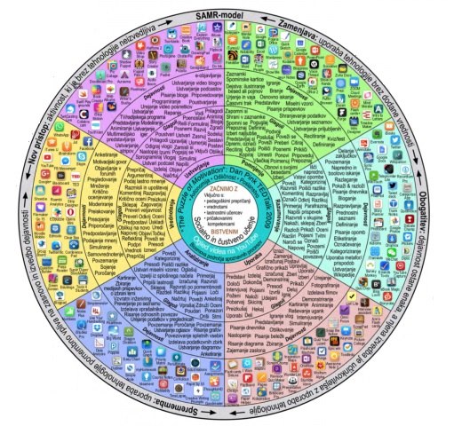

Pomagamo si lahko s pedagoškim kolesom
Vir: https://www.inovativna-sola.si/pedagosko-kolo/

Slide 9
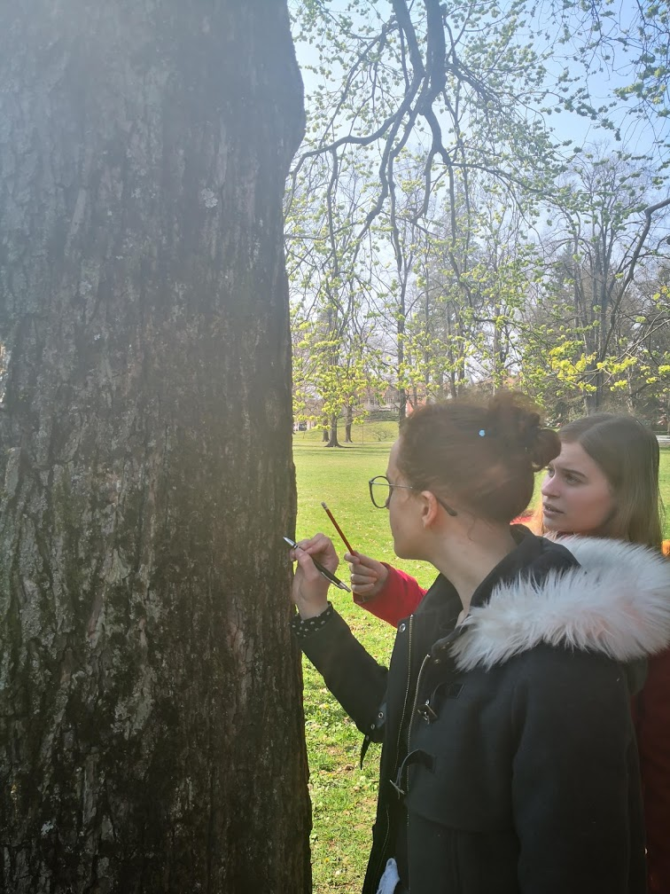
Načrtovanje učne poti
Terensko delo v parku v bližini šole – POVEZAVA ŽIVIH IN NEŽIVIH DEJAVNIKOV OKOLJA

Slide 10
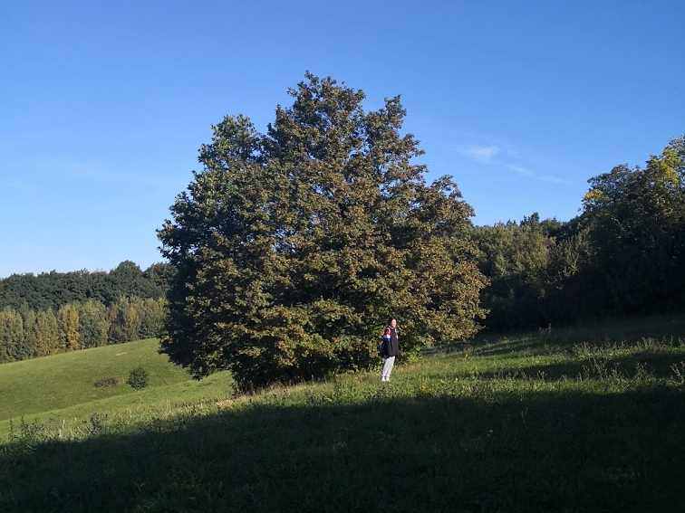
Dejavnosti, ki sem jih načrtovala:
Meritve temperature zraka in prsti.
Merjenje količine CO₂ v zraku.
Določanje geografske dolžine/širine.
Določanje rastlinskih vrst.
Opazovanje povezanosti med živimi bitji .

Slide 11
Glede na cilje terenskega dela izberemo aplikacije.Kriteriji v predstavljenem primeru:
Samostojnost
Aplikacija, ki jih vodi od točke do točke
Spodbuja opazovanje
Zbiranje podatkov za delo v razredu
Zastonj ☺

Slide 12
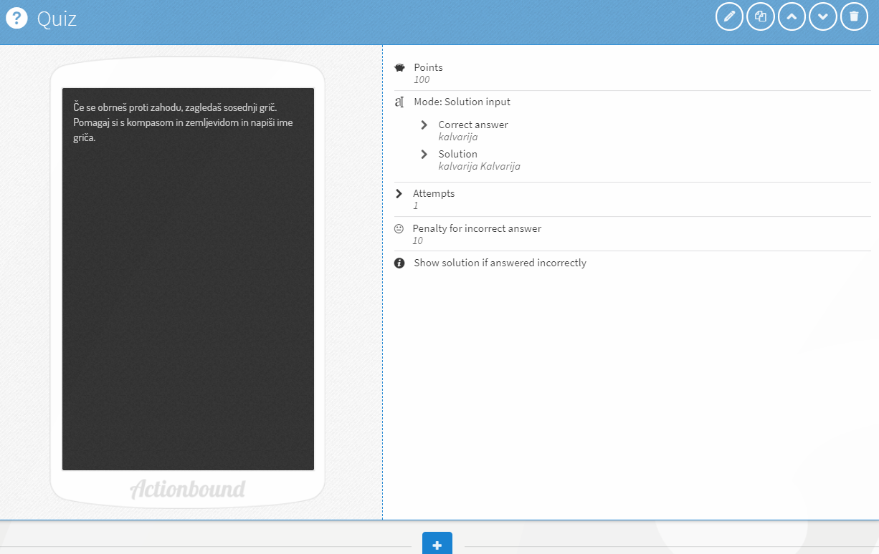
Primeri nalog
S pomočjo zemljevida določi osnovne geografske podatke.

Slide 13
Primeri nalog
Določajo vrsto drevesa/rastlin na določeni točki (posnamejo fotografijo).
Lišajska karta.
Merjenje temperature zraka/tal.

Slide 14
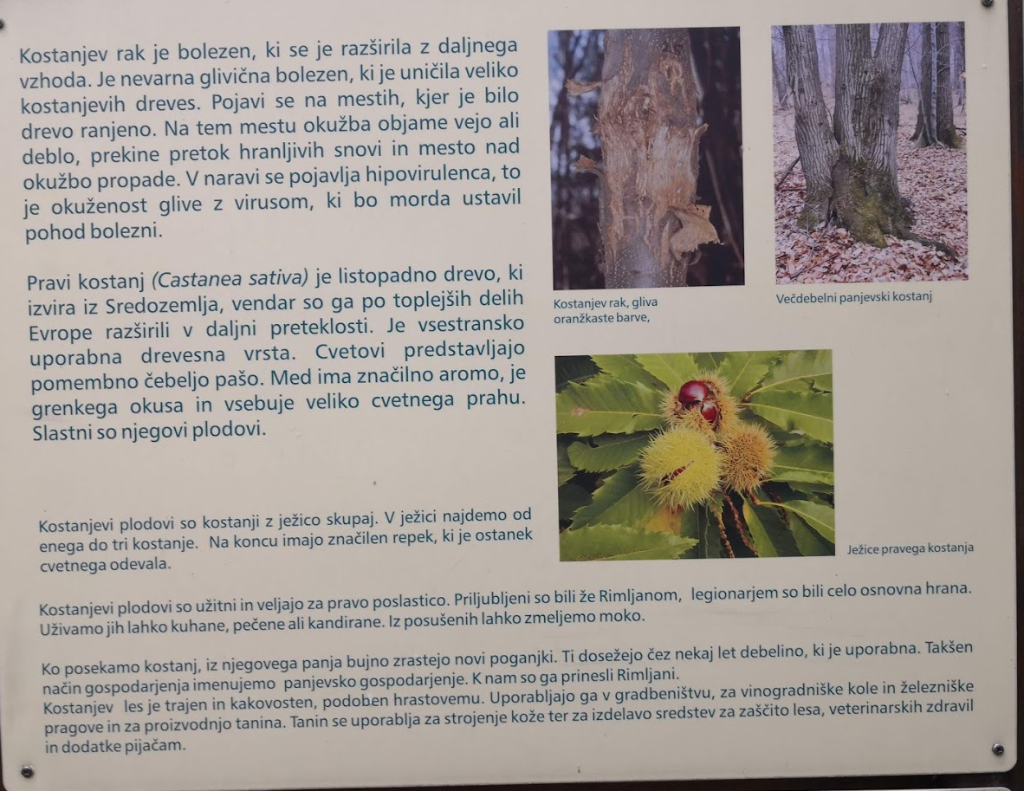
Primeri nalog
Razberejo podatke iz tabel

Slide 15
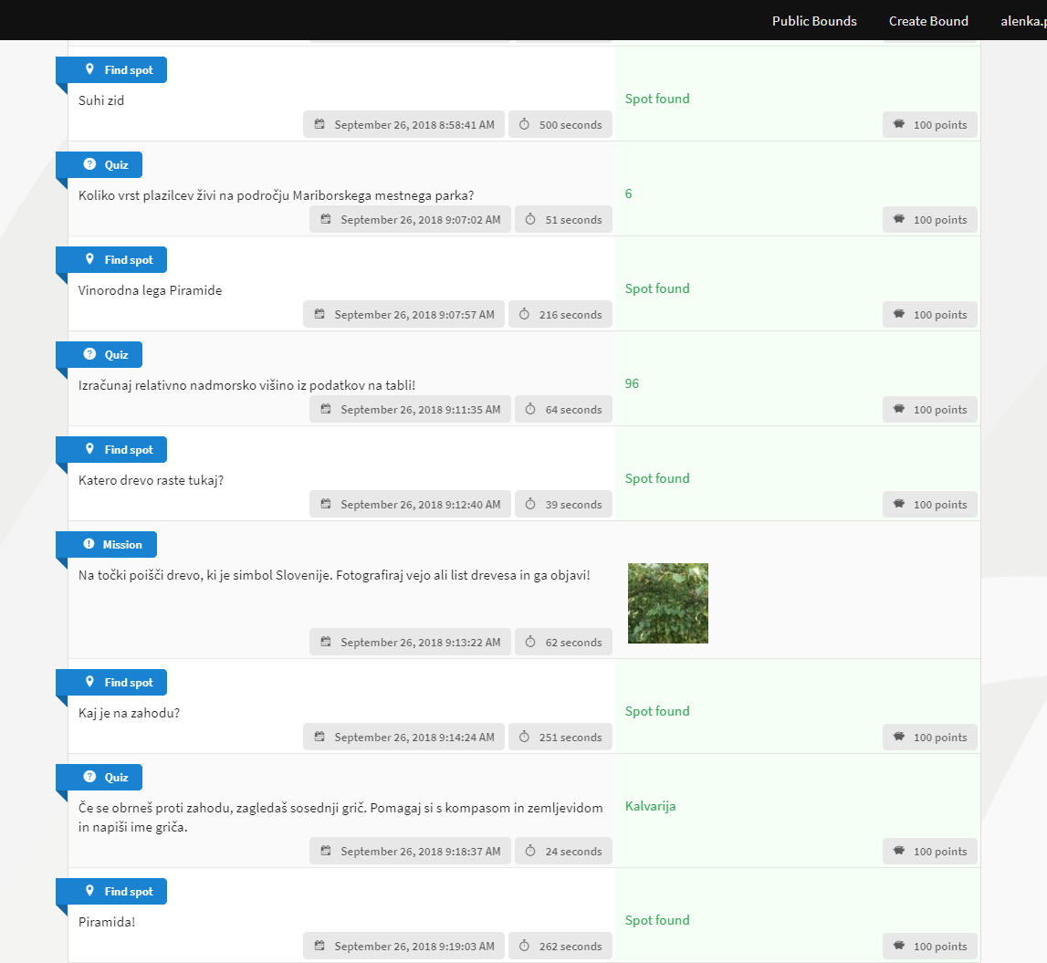
Delo v razredu

Slide 16
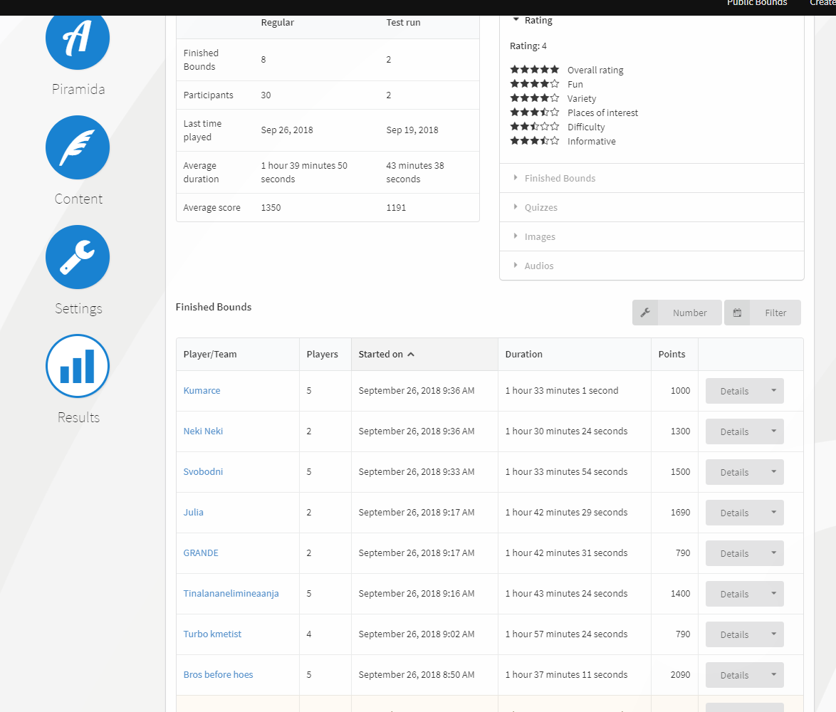

Slide 17
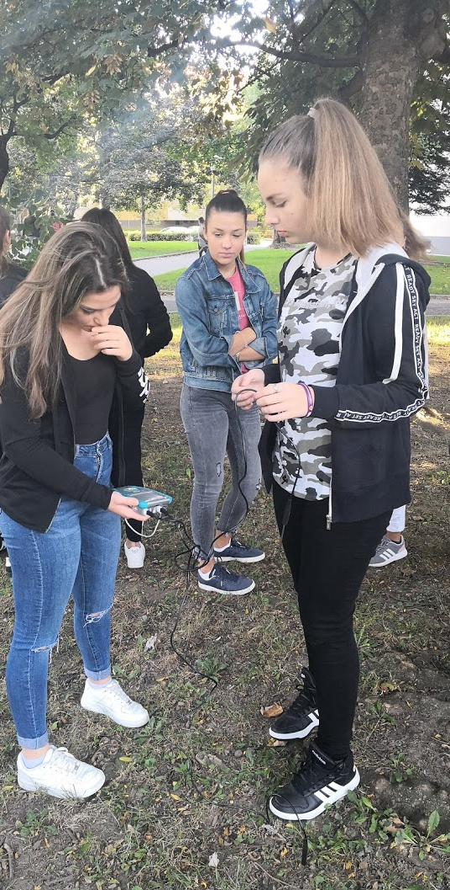
Organizacijski vidik
Predhodno naložene aplikacije
QR koda za nalaganje poti
Dostop do podatkov (vsaj en dijak v skupini)

Slide 18


Vir: http://jazon.splet.arnes.si/files/2018/12/Refleksija_Pogled-nazaj-pogled-naprej.pdf

Slide 19
Viri:
https://www.inovativna-sola.si/
http://jazon.splet.arnes.si/files/2018/12/Refleksija_Pogled-nazaj-pogled-naprej.pdf

